Slide 1
Презентация к уроку «Анализ стихотворения К. Бальмонта «Снежинка»»
учителя МБОУ «Гимназия №1 имени Н.И.Борцова»г.Лебедяни Липецкой области Сосовой В.А.

Slide 2
Стихотворение
Константина Дмитриевича Бальмонта
«Снежинка»

Slide 3
Что за звездочка такая
На пальто и на платке —
Вся сквозная, вырезная,
А возьмешь — вода в руке?
(Снежинка)

Slide 4
СНЕЖИ́НКА, -и, жен. Пушинка, кристаллик снега.
Порхают снежинки.
Толковый словарь С.И. Ожегова.

Slide 5
Цели урока:
Познакомиться с содержанием стихотворения Бальмонта.
Обратить внимание на особенности лирики поэта.
Понять, для чего написано стихотворение и при помощи каких художественных средств подчеркивается его основная мысль.

Slide 6
«Ты почувствуешь, как я всегда люблю Россию и как мысль о нашей природе владеет мною…. Слышу, как пахнет наш бессмертный лес, слышу ветер, шелест, ощупь листвы и зыбь лесных вершин. Одно слово “брусника” или “донник” вызывает в моей душе такое волнение, что одного слова достаточно, чтоб из задрожавшего сердца вырвались стихи».
19 августа 1925 г. Из письма дочери Нине.
Бальмонт Константин Дмитриевич
(1867 – 1942 гг.)

Slide 7
История создания стихотворения:
Стихотворение «Снежинка» было написано в 1903 году. Именно в этот период (с 1900 по 1903 годы) написаны те произведения, которые считаются лучшими стихотворениями и помогли создать имя поэту.

Slide 8
Бальмонт К. Д. "Снежинка»
Светло-пушистая,
Снежинка белая,
Какая чистая,
Какая смелая!
Дорогой бурною
Легко проносится,
Не в высь лазурную,
На землю просится.
В лучах блистающих
Скользит, умелая,
Средь хлопьев тающих
Сохранно-белая.
Но вот кончается
Дорога дальняя,
Земли касается,
Звезда кристальная.
Лежит пушистая,
Снежинка смелая.
Какая чистая,
Какая белая!

Slide 9
Изобразительно-выразительные средства
Эпитет – художественное определение предмета или явления, помогающее живо представить себе предмет, почувствовать отношение автора к нему.
Окказионализмы – индивидуально-авторские слова, созданные поэтом или писателем в соответствии с законами словообразования языка, по тем моделям, которые в нем существуют.

Slide 10
Изобразительно-выразительные средства
Олицетворение – изображение неживых предметов в виде живых существ.

Slide 11
Основная идея стихотворения:
Путь снежинки – это путь человека, который, преодолев все трудности, остался чист душой.

Slide 12
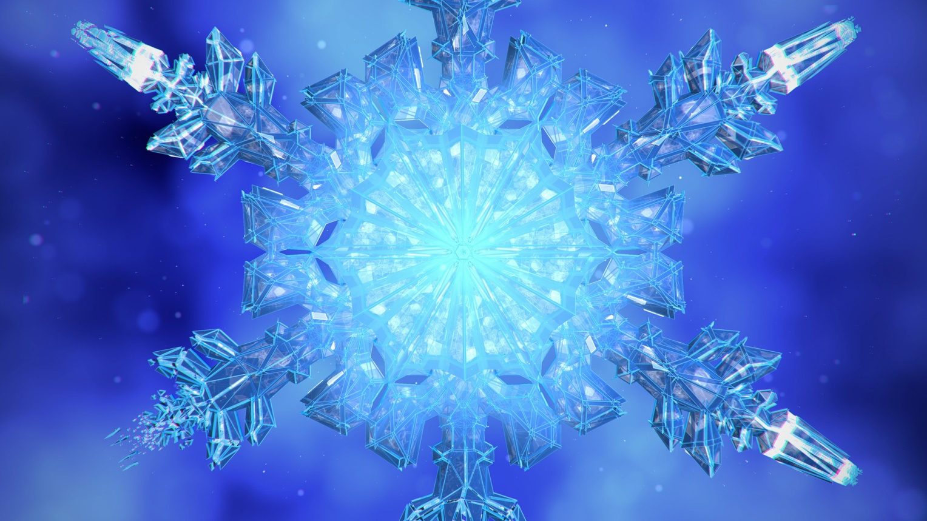
Снежинка в литературе:
Снежинка – символ чистоты, непорочности, правды.

Slide 13
Синквейн
снежинка
чистая, смелая
скользит, дрожит, взлетает
Снежинка – символ чистоты.
кристалл

Slide 14
«Свободный микрофон»

Slide 15
Спасибо.

